Slide 1
CATÁLOGO
Carpe Diem

Slide 2
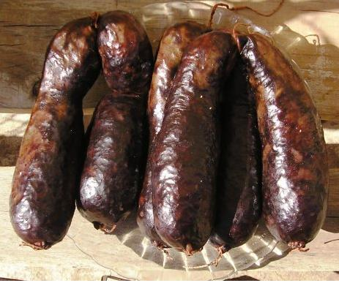
MORCILLA DE BURGOS
P.V.P 5.50 €/Kg
Ref.: 001

Slide 3
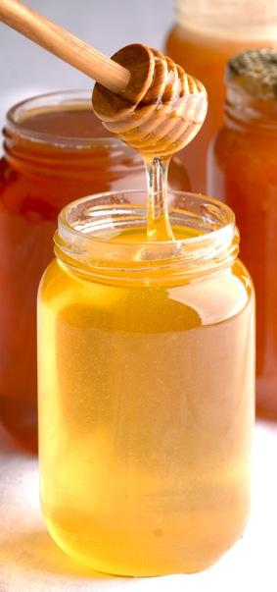
MIEL CASERA
P.V.P 6 €/Kg
Ref.: 002

Slide 4
Libros del Camino de Santiago
P.V.P : 5,99 €
Ref.: 004

Slide 5
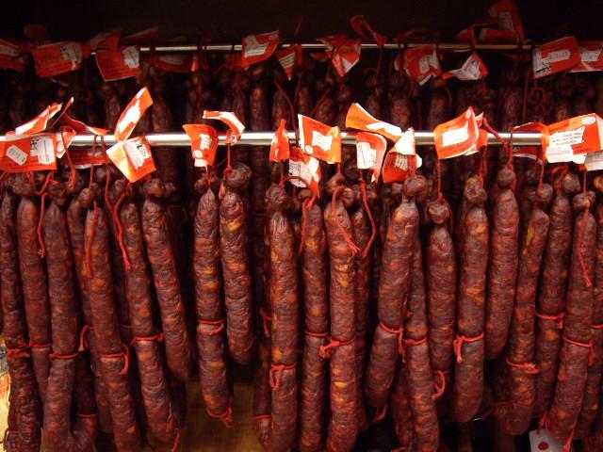
CHORIZOS CASEROS
P.V.P 4 €/Sarta
Ref.: 005

Slide 6
VINO MARQUÉS RISCAL
P.V.P 8.50 €/Ud
Ref.: 006

Slide 7
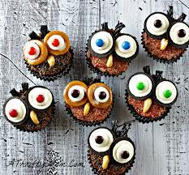
CUPCAKES
P.V.P Pequeña 2 €
Peso: 150gr
Ref.: 007
P.V.PGrande 3.5 €
Peso:250gr
Ref.: 008
¡OFERTA! Por cada 5 unidades se regala una totalmente gratis

Slide 8
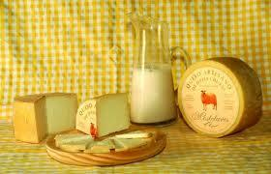
QUESO MOSTELARES
P.V.P 17 € / queso
Peso:3Kg
Ref.: 009
Cuñas de 0,75Kg

Slide 9
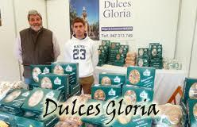
DULCES GLORIA
P.V.P
Ref.: 010

Slide 10
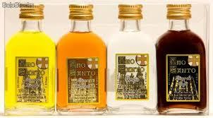
ORUJOS
P.V.P 15 € / Ud
Ref.: 011

Slide 11
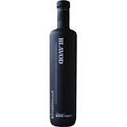
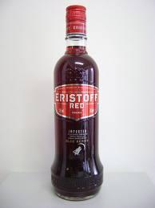
ESPECIAL JÓVENES
P.V.P 8 € / Ud
Ref.: 012

Slide 12
FUNDAS PARA MÓVILES
P.V.P: 5,99 €/Ud
¡¡¡ Cada 5 Ud una GRATIS !!!
Ref.: 013

Slide 13
MANTECADOS DE LA ABUELA
6,50 €/PACK
Ref.- 015

Slide 14
Hasta aquí nuestros productos. Si deseáis alguna cosa más, algún otro producto típico de nuestra zona, no dudéis en consultarnos.
Estamos a vuestra disposición. En breve os enviaremos una hoja de pedido.

Slide 15
Contacto: Cooperativa Carpe Diem
c/ El Vivero, s/n
09100 Melgar de Fernamental (Burgos)
email: carpediem.coop@gmail.com

